Slide 1
Étapes du traitement de chimiothérapie
Notes:
Maintenant, nous allons enfin parler des étapes du traitement de chimiothérapie.
Le diagnostic est le processus d'identification de la cause d'un problème de santé. Si le patient présente des symptômes de cancer ou si quelque chose a été vu lors d'un contrôle de routine ou d'un test de dépistage suggérant qu'il a un cancer, l'équipe médicale découvrira si c'est la cause du cancer ou d'autres problèmes de santé. Le médecin posera des questions sur lors antécédents médicaux personnels et familiaux et effectuera un examen physique.

Slide 2
Étapes du traitement de chimiothérapie (l’oncologue)
Évaluation pré-thérapeutique
Stade de la maladie
grading
état de performance (ECOG)
situations particulières (maladies associées, âge, etc.)
Indication du traitement
préparation de la présentation dans le tableau des tumeurs
Notes:
L'évaluation pré-thérapeutique comprend la confirmer la présence d’un cancer, identifier le type de cancer et trouver l’emplacement où le cancer a pris naissance; déterminer le grade du cancer; établir le stade du cancer; état de performance ; et les situations particulières.
Après avoir évalué toutes nos informations, nous établissons une indication de traitement

Slide 3
Choix du schéma de traitement (réunions de concertation pluridisciplinaire - RCP)
En fonction de la tumeur
schémas établis en fonction de la sensibilité de certains types de cellules / localisations tumorales à certains agents chimiothérapeutiques
propagation de la maladie (locale, loco-régionale et éloignée)
type de traitement envisagé (adjuvant / palliatif)
adaptation selon la biologie tumorale
Selon le patient
âge
statut de performance
l'état nutritionnel
maladies concomitantes
problèmes psychologiques (chute de cheveux, etc.)
maintenir la qualité de vie
Notes:
Le type de traitement que ils le reçoivent dépend de plusieurs facteurs
En fonction de la tumeur : schémas établis en fonction de la sensibilité de certains types de cellules / localisations tumorales à certains agents chimiothérapeutiques ; propagation de la maladie (locale, loco-régionale et éloignée) ; type de traitement envisagé (adjuvant / palliatif) ; adaptation selon la biologie tumorale
Selon le patient : âge ; statut de performance ; l'état nutritionnel ; maladies concomitantes ; problèmes psychologiques (chute de cheveux, etc.) ; maintenir la qualité de vie .

Slide 4
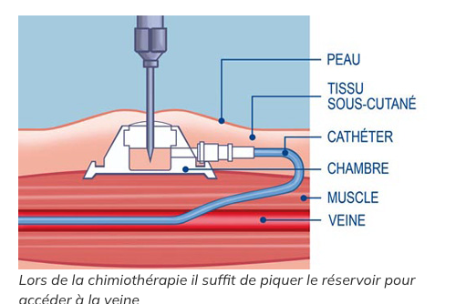
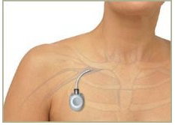
Poser une chambre implantable PAC - chirurgien
La mise en place de ces cathéters peut se faire sous anesthésie locale ou générale, au bloc opératoire par un chirurgien.
Ceci permet d’administrer les produits de chimiothérapie directement sur les grandes veines de l’organisme en évitant d’irriter les veines périphériques des bras.

Slide 5
Vérification des conditions qui permettent / contre-indiquent l'administration (oncologue)
Tests de laboratoire
Numération sanguine (conditions minimales)
Leucocytes> 3000 / mm3
Neutrophiles> 1500 / mm3
Plaquettes> 100 000 / mm3
Biochimie (conditions minimales)
Créatinine> 1,5 x LSN
Transaminases> 1,5 x LSN ou> 5 x LSN (métastases hépatiques)
Bilirubine> 1,5 x LSN
Notes:
Avant chaque traitement, l'oncologue est tenu de vérifier que toutes les conditions de sécurité sont remplies. Ceux-ci consistent en Tests de laboratoire
Numération sanguine (conditions minimales)
Leucocytes> 3000 / mm3
Neutrophiles> 1500 / mm3
Plaquettes> 100 000 / mm3
Biochimie (conditions minimales)
Créatinine> 1,5 x LSN
Transaminases> 1,5 x LSN ou> 5 x LSN (métastases hépatiques)
Bilirubine> 1,5 x LSN

Slide 6
Vérification des conditions qui permettent / contre-indiquent l'administration (oncologue)
L'état clinique du patient
Médicaments concomitants (interactions médicamenteuses)
Conditions qui contre-indiquent l'administration
infection
neutropénie
thrombocytopénie
atteinte clinique sévère
grossesse (surtout le premier trimestre)
chirurgie majeure au cours des 2 dernières semaines
patient difficile, peu coopératif, non conforme au traitement (surtout oral)
problèmes psychologiques
maladie en phase terminale
Notes:
L'état clinique du patient
Médicaments concomitants (interactions médicamenteuses)
Conditions qui contre-indiquent l'administration
infection
neutropénie
thrombocytopénie
atteinte clinique sévère
grossesse (surtout le premier trimestre)
chirurgie majeure au cours des 2 dernières semaines
patient difficile, peu coopératif, non conforme au traitement (surtout oral)
problèmes psychologiques
maladie en phase terminale

Slide 7
Calcul de dose de cytostatiques (oncologue)
En fonction de la surface corporelle (BSA)
la surface du corps est un compromis entre la taille et le poids
il est utilisé car il est moins affecté par une masse graisseuse anormale
Surface corporelle (BSA) (Dubois) = 0,007184 x (taille du patient en cm) 0,725 x (poids du patient en kg) 0,425
il est généralement calculé à l'aide de règles de calcul ou, plus récemment, d'un logiciel spécial
situations particulières
obésité
Poids corporel idéal pour les hommes = 50 kg + 0,9 kg pour chaque cm au-dessus de 152 cm
Poids corporel idéal pour les femmes = 45,5 kg + 0,9 kg pour chaque cm au-dessus de 152 cm
Poids corporel ajusté = IBW + 0,4 (poids corporel réel - IBW)
épanchements malins (ascite, moins souvent pleurésie massive)
plafonnement de la dose (par exemple, vincristine)
Notes:
est le rôle de l'oncologue pour calculer la dose de chimiothérapie :
The dose of the treatment depends on various factors as:
• En fonction de la surface corporelle (BSA) : la surface du corps est un compromis entre la taille et le poids ; il est utilisé car il est moins affecté par une masse graisseuse anormale ; il est généralement calculé à l'aide de règles de calcul ou, plus récemment, d'un logiciel spécial

Slide 8
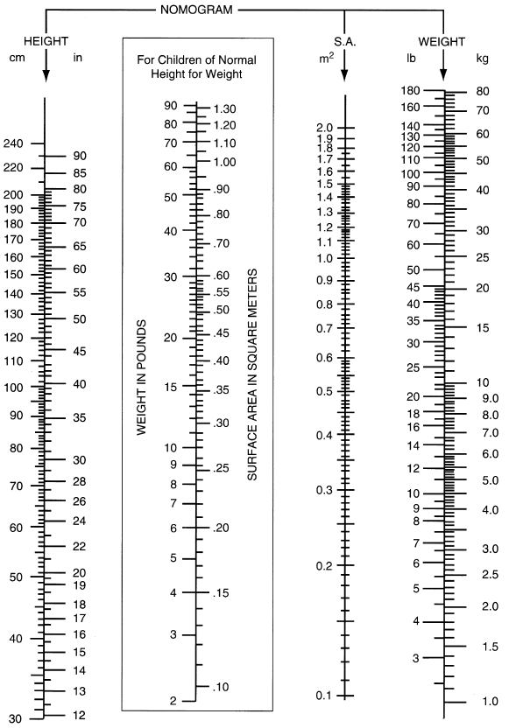
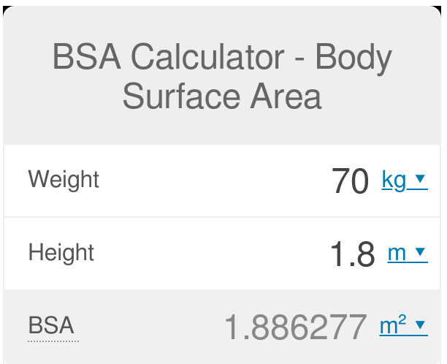
Notes:
en pratique, nous utilisons une calculatrice spéciale ou une application

Slide 9
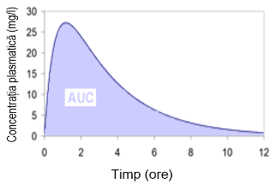
Calcul de dose de cytostatiques (oncologue)
En fonction de la capacité d'excrétion rénale (ASC)
AUC – Area Under the plasma drug concentration-time Curve
AUC - A rea U nder le médicament concentration plasmatique-temps C Urve
L'AUC reflète l'exposition d'un organisme à une dose spécifique du médicament
ça dépend de
le taux d'élimination du médicament du corps
la dose administrée
il est calculé avec des formules mathématiques
Notes:
• En fonction de la capacité d'excrétion rénale (ASC)

Slide 10
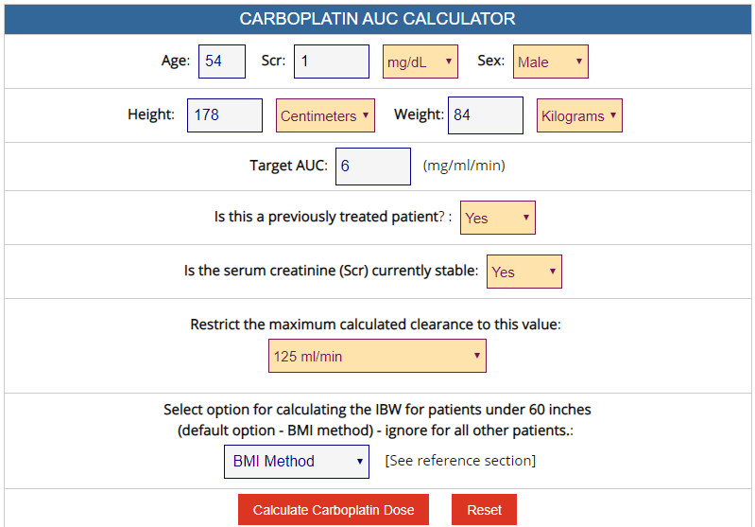
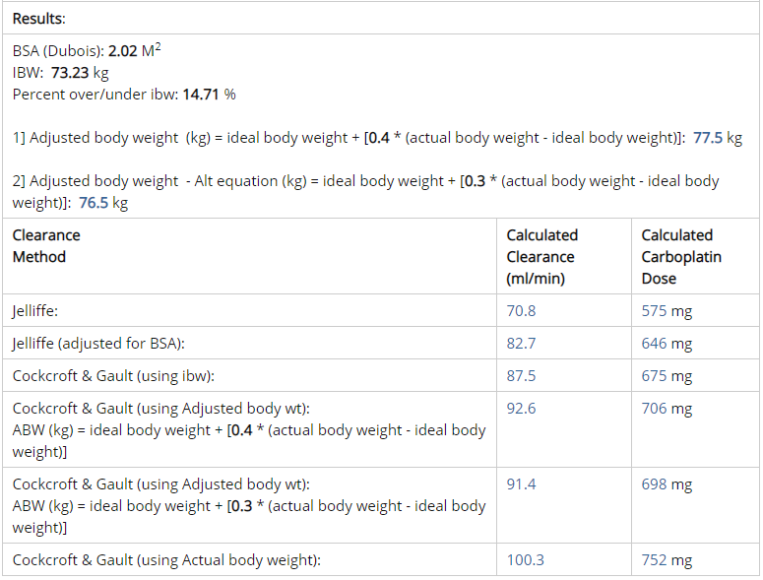
Notes:
nous utilisons une calculatrice spéciale ou une application aussi

Slide 11
Calcul de dose de cytostatiques (oncologue)
En fonction du poids (kg)
méthode utilisée pour calculer les doses d'anticorps monoclonaux
Dose plate
certains médicaments ont une pharmacocinétique non influencée par la taille corporelle
Notes:
• En fonction du poids (kg)
• méthode utilisée pour calculer les doses d'anticorps monoclonaux
• Dose plate
• certains médicaments ont une pharmacocinétique non influencée par la taille corporelle

Slide 12
Calcul de dose de cytostatiques (oncologue)
Ajustements de dose
Au début
gros
Avec des épanchements malins
âgé
Autres situations biologiques
Dans les prochains cycles
Après une précédente neutropénie fébrile
Faible numération globulaire ou biochimie (gemcitabine, oxaliplatine, etc.)
Autres situations
Notes:
Les ajustements de dose sont effectués au début du traitement ou entre les cycles de traitement :
Au début : gros(obesité) ; avec des épanchements malins ; âgé ; autres situations biologiques
Dans les prochains cycles : après une précédente neutropénie fébrile ; faible numération globulaire ou biochimie (gemcitabine, oxaliplatine, etc.) ; autres situations

Slide 13
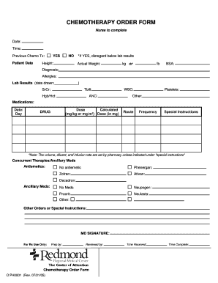
Compléter l'ordonnance de chimiothérapie (oncologue)
Notes:
Le médecin émet le programme de traitement avec les doses calculées nécessaires. Celles-ci sont ensuite écrites sur l'ordinateur, dans le programme interne de l'hôpital. La pharmacie prend en charge les informations et prépare les traitements selon les indications.
la commande de chimiothérapie est terminée

Slide 14
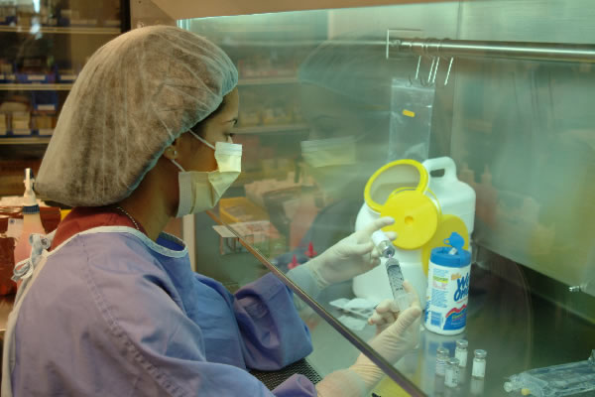
Préparation de cytostatiques (pharmacien)
(51) Dans les coulisses de la préparation d'une chimiothérapie - YouTube

Slide 15
Administration des cytostatiques (infirmière)
Contrôle de la prescription (double check)
identité du patient
calcul de dose
Assurer une ligne de perfusion fonctionnelle
ponction veineuse périphérique et installation du dispositif d'administration
vérification de la fonctionnalité de la ligne de perfusion
Évitez l'extravasation
vérification périodique du lieu d'administration
éduquer le patient pour signaler toute anomalie (douleur au site d'administration, érythème, gonflement de la région)
mesures de réponse à l'extravasation
Notes:
Administration des cytostatiques (infirmière)
• Contrôle de la prescription (double contrôle)
• identité du patient
• calcul de dose
• Assurer une ligne de perfusion fonctionnelle
• ponction veineuse périphérique et installation du dispositif d'administration
• vérification de la fonctionnalité de la ligne de perfusion
• Évitez l'extravasation
• vérification périodique du lieu d'administration
• éduquer le patient pour signaler toute anomalie (douleur au site d'administration, érythème, gonflement de la région)
• mesures de réponse à l'extravasation

Slide 16
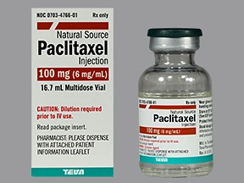
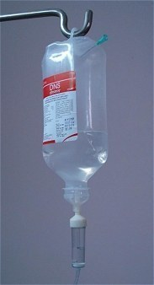
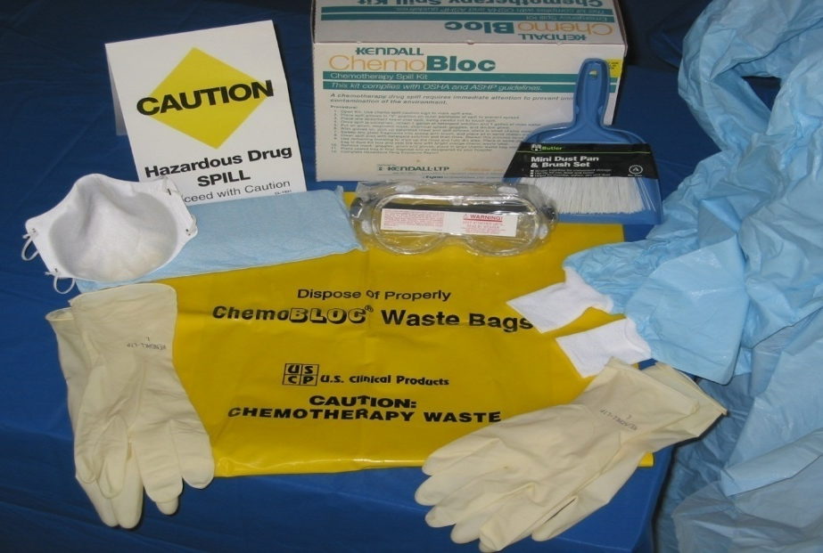
Élimination / recyclage des déchets (infirmière / pharmacien)

Slide 17
Sécurité du patient
… Sécurité de la chimiothérapie rassemblant les pièces du puzzle…

